Slide 1
信息可视化
实验六：Anu进阶2

Slide 2
目录
平面文本
轴
色标
变换控件UI

Slide 3
平面文本
平面文本预制件通过集成 babylon-msdf-text 以 Babylon.js 形式呈现 2D 文本。可以通过调用 createPlaneText（）、create（） 或 bind（） 来创建平面文本，并返回网格体或选择。默认字体是 Roboto Regular。
用法
//With createPlaneText() returns Mesh
let planeText = anu.createPlaneText(name: string, options: {}, scene: Scene);
//updatePlaneText() will update the Mesh with the specified options in a single pass
planeText.updatePlaneText(options: {});
//setters will update the Mesh with the specified option after each call
planeText.text = string;
//With create() returns Mesh
let mesh = anu.create('planeText', name: string, scene: Scene, options: {}, data: {});
//With bind() returns Selection
anu.bind('planeText', scene: Scene, options: {}, data: [{}]);
//With bind() from a Selection returns a new Selection
Selection.bind('planeText', options: {}, data: [{}]);
//Combine run() and updatePlaneText() to update a Selection
Selection.run((d,n,i) => n.updatePlaneText(options: {}));

Slide 4

平面文本
options
属性 (Property) | 值类型 (Value) | 默认值 (Default) | 说明
text | string | 'undefined' | 要渲染的文本
font | json | roboto-standard.json | MSDF 字体的 JSON 配置
atlas | png | roboto-standard.png | MSDF 字体的纹理图集
align | string | 'center' | 文本的水平对齐方式： 'left' / 'center' / 'right'
vAlign | string | 'middle' | 文本的垂直对齐方式： 'top' / 'middle' / 'bottom'
color | Color3 | Color3.White() | 文本颜色
strokeColor | Color3 | Color3.Black() | 描边颜色
strokeWidth | number | 0 | 描边宽度（0–1）
opacity | number | 1 | 透明度（0–1）
size | number | 1 | 缩放因子（与 Mesh scaling 相同）

Slide 5

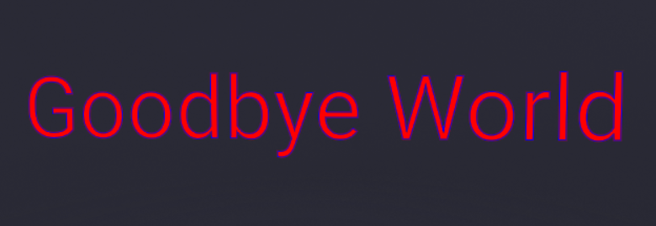
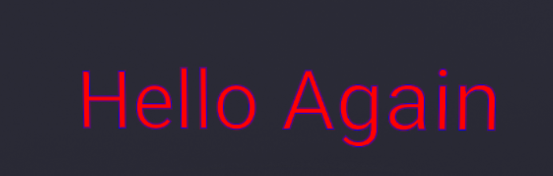
平面文本
例子
let options = {
text: 'Hello World',
color: Color3.Green()
}
let myText = anu.createPlaneText('myText', options, scene);
options.text = "Goodbye World";
options.color = Color3.Red();
options.size = 1.5;
scene.onPointerDown = (pointer) => myText.updatePlaneText(options);
scene.onPointerUp = (pointer) =>
myText.text = "Hello Again";

Slide 6
轴
Anu 提供了一个 轴预制件（Axes prefab），让用户能快速创建符合最佳实践的坐标轴。默认配置即可生成美观的轴，同时支持自定义，结合 Anu、Babylon.js 和 D3 的功能。它内置了 d3-scale，用于元素定位、刻度和标签生成。
用法
//Returns instance of Axes Class
let axes = anu.createAxes(name: String, options: {} | AxisConfig, scene?: Scene);
//Selection object of the main axis line using GreasedLine mesh
axes.domain;
//Selection object {x,y,z} of axes background using Plane mesh
axes.background.x; //or y or z
//Selection object {x,y,z} of axes grid using LineSystem mesh
axes.grid.x; //or y or z
//Selection object {x,y,z} of axes labels using PlaneText prefab
axes.label.x; //or y or z

Slide 7
轴
使用 AxesConfig
我们还可以使用 AxesConfig 帮助程序类设置轴选项。这将生成默认值，并允许我们更改选项，而无需直接编写 JSON 对象。
let axesOptions = new anu.AxesConfig({x?: scaleX, y?: scaleY, z?: scaleZ})
axesOptions.domain = false;
axesOptions.grid.y = false;
let axes = anu.createAxes('name', axesOptions);
更新轴
要更新轴，我们可以在轴实例上调用 updateAxes，如果希望向更新添加过渡，则传入新的 AxesOptions 或 AxesConfig 和可选的 TransitionOptions 对象。
let axesOptions = new anu.AxesConfig({x?: scaleX, y?: scaleY, z?: scaleZ})
let axes = anu.createAxes('name', axesOptions);
axesOptions.scale.x = newScaleX
axes.updateAxes(axesOptions, {duration: 250})

Slide 8
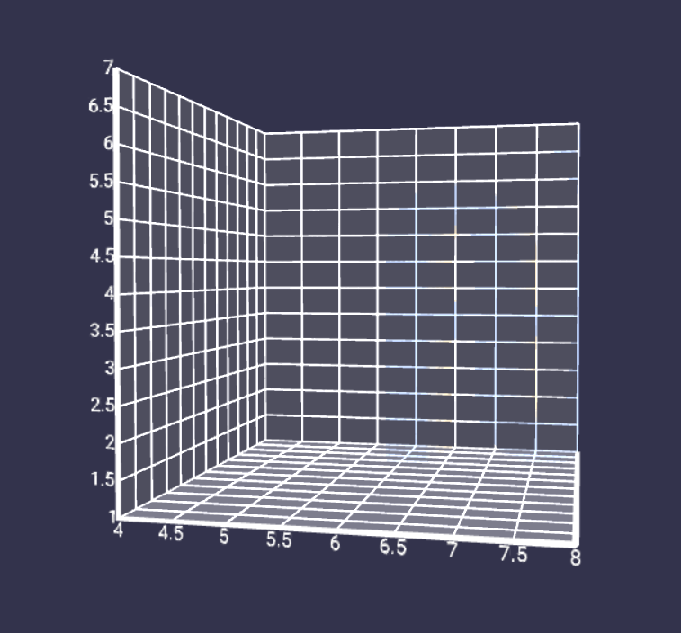
轴
默认 3D 轴
let extentX = extent(map(iris, (d) =>
{return d.sepalLength}));
let extentY = extent(map(iris, (d) =>
{return d.petalLength}));
let extentZ = extent(map(iris, (d) =>
{return d.sepalWidth}));
let scaleX = scaleLinear().domain(extentX).
range([-10,10]).nice();
let scaleY = scaleLinear().domain(extentY).
range([-10,10]).nice();
let scaleZ = scaleLinear().domain(extentZ).
range([-10,10]).nice();
anu.createAxes('myAxes', scene,
{scale: {x: scaleX, y: scaleY, z: scaleZ}});

Slide 9
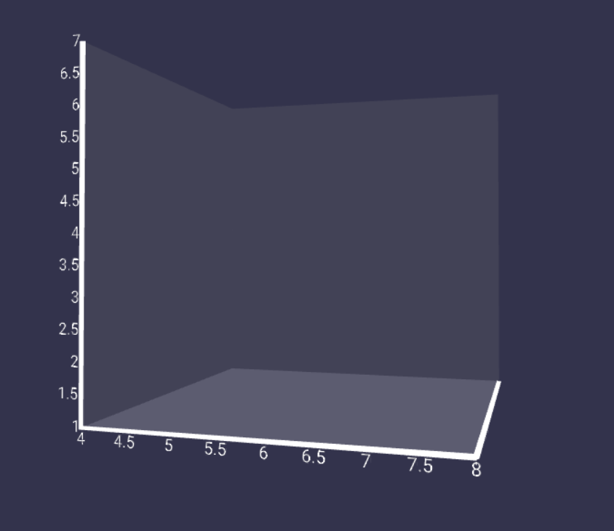
轴
使用 AxisConfig
//Create a transform node to use as the parent node for all our meshes
let CoT = new TransformNode('cot')
//Select our center or transform with Anu to give us a selection obj CoT.
let chart = anu.selectName('cot', scene);
let axesOptions = new anu.AxesConfig({x: scaleX, y: scaleY, z: scaleZ})
axesOptions.parent = chart;
axesOptions.grid = false;
axesOptions.backgroundProperties = {"material.diffuseColor": Color3.Random()}
let axes = anu.createAxes('myAxes', axesOptions);

Slide 10
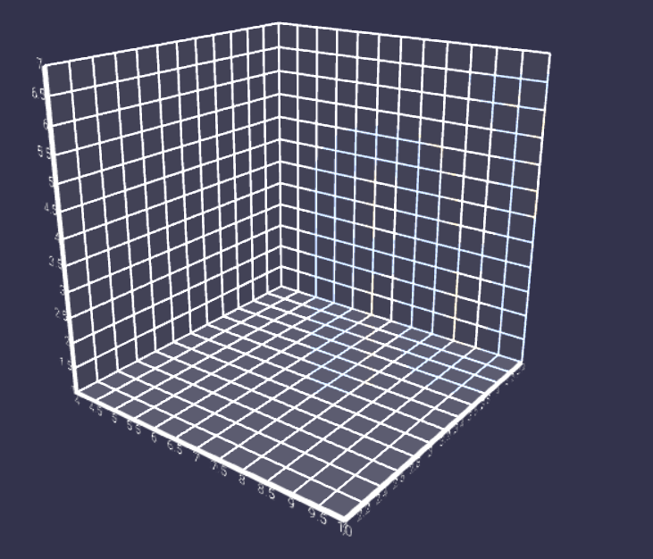
轴
更新轴
let axesOptions = new anu.AxesConfig({x: scaleX, y: scaleY, z: scaleZ})
let axes = anu.createAxes('myAxes', axesOptions);
var scaleX2 = scaleLinear().domain([4,10]).range([-10,10]).nice();
scene.onPointerDown = (pointer) => {
axesOptions.scale.x = scaleX2
axes.updateAxes(axesOptions);
}
scene.onPointerUp = (pointer) => {
axesOptions.scale.x = scaleX
axes.updateAxes(axesOptions, {duration: 300})
}

Slide 11
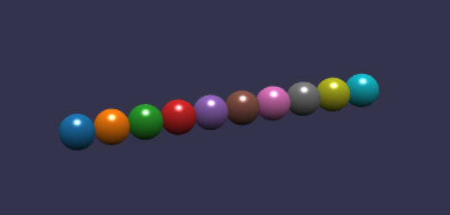
色标
色标预制件提供了生成色标的实用工具，可返回十六进制、Color3 或材质等多种格式。它既可单独使用，也可与 d3-scale 配合，实现数据驱动的颜色映射。（了解）
用法
例子（左下图）
//Returns list of color from scheme name or list of color hex codes
anu.ordinalChromatic(string | string[]).toColor3()
//Returns function that accepts int 0-1 and returns corresponding color
anu.sequentialChromatic(string | string[]).toColor3()
//Creating some "data" as a simple object list of numbers 0-n
let data = [...Array(10).keys()].map((i) => { return {"data": i}})
//Create our color scale function
let color = d3.scaleOrdinal(anu.ordinalChromatic('d310').toColor3())
//Create spheres and bind our data to them,
//move spheres into position and apply our color or material
let spheres = anu.bind('sphere', {}, data)
.positionX((d) => d.data)
.material(() => new BABYLON.StandardMaterial("mat"))
.diffuseColor((d) => color(d.data))

Slide 12
变换控件UI
概述
Transform Widget UI 预制件可快速为选中元素添加 3D 控件，实现位置、旋转和缩放操作。它基于指针事件，支持多平台和单手操作，控件可通过方法选项或创建后自定义
用法
let root = anu.bind("cot") //Returns a selection of the single root transform node
root.positionUI(options?: {})
.rotateUI(options?: {})
.scaleUI(options?: {})

Slide 13
变换控件
Position Widget UI
属性 | 说明 | 默认值
name | UI 和 UI 父节点的名称前缀 | node.name + "PositionUI"
width | 胶囊体网格的宽度 | 父节点包围盒宽度的一半
radius | 胶囊体网格的半径 | 宽度的 5%
position | 胶囊体网格的起始位置（Vector3） | 父节点包围盒底部前方位置
offset | 起始位置的偏移量（Vector3） | 半径的 2.5 倍，沿 -Y 轴
material | 胶囊体网格的材质（Material） | StandardMaterial
diffuseColor | 材质的漫反射颜色（Color3/Color4），如果未定义则使用默认 | -
visibility | 胶囊体可见度 0-1 | 1
behavior | 附加到父节点的行为（SixDofDragBehavior） | forceCameraOnDragStart=truerotateAroundYOnly=true
billboard | 父网格的广告牌模式设置 | 0

Slide 14
变换控件
Rotation Widget UI
属性 | 说明 | 默认值
name | UI 和 UI 父节点的名称前缀 | node.name + "RotationUI"
axis | 旋转轴（x、y 或 z） | -
diameter | 圆环网格的直径 | 父节点包围盒宽度的 5%
thickness | 圆环网格的厚度 | 直径的一半
position | 胶囊体网格的起始位置（Vector3） | 父节点包围盒底部前方位置
offset | 起始位置的偏移量（Vector3） | 半径的 2.5 倍 + 直径的 2.5 倍，沿 -Y 轴
material | 圆环网格的材质（Material） | StandardMaterial
diffuseColor | 材质的漫反射颜色（Color3/Color4），如果未定义则使用默认 | -
visibility | 圆环可见度 0-1 | 1
billboard | 父网格的广告牌模式设置 | 0

Slide 15
变换控件
Scale Widget UI
属性 | 说明 | 默认值
name | UI 和 UI 父节点的名称前缀 | node.name + "ScaleUI"
diameter | 球体网格的半径 | 父节点包围盒宽度的 5%
position | 球体网格的起始位置（Vector3） | 父节点包围盒底部前方位置
offset | 起始位置的偏移量（Vector3） | 半径的 2.5 倍，沿 -Y 轴，并沿假想 PositionUI 的 Z 轴
material | 球体网格的材质（Material） | StandardMaterial
diffuseColor | 材质的漫反射颜色（Color3/Color4），如果未定义则使用默认 | -
visibility | 球体可见度 0-1 | 1
behavior | 附加到父节点的交互行为（PointerDragBehavior） | dragAxis (0,1,0), moveAttached=false
billboard | 父网格的广告牌模式设置 | 0
minimum | 缩放最小因子 | infinity
maximum | 缩放最大因子 | infinity

Slide 16
变换控件
例子
import data from './data/iris.json' assert {type: 'json'};
//Create the D3 functions that we will use to scale our data dimensions to desired output ranges for our visualization
let scaleX = d3.scaleLinear().domain(d3.extent(d3.map(data, (d) => d.sepalLength))).range([-1,1]).nice();
let scaleY = d3.scaleLinear().domain(d3.extent(d3.map(data, (d) => d.petalLength))).range([-1,1]).nice();
let scaleZ = d3.scaleLinear().domain(d3.extent(d3.map(data, (d) => d.sepalWidth))).range([-1,1]).nice();
//Do the same for color, using Anu helper functions to map values to StandardMaterial objects with colors based on the 'schemecategory10' palette from D3
let scaleC = d3.scaleOrdinal(anu.ordinalChromatic('d310').toStandardMaterial());
//Create a Center of Transform TransformNode that serves the parent node for all our meshes that make up our chart
let CoT = anu.create('cot', 'cot');
//Select our CoT so that we have it as a Selection object
let chart = anu.selectName('cot', scene);
//Create sphere meshes as children of our CoT for each row of our data and set their visual encodings using method chaining
let spheres = chart.bind('sphere', { diameter: 0.05 }, data)
.position((d) => new BABYLON.Vector3(scaleX(d.sepalLength), scaleY(d.petalLength), scaleZ(d.sepalWidth)))
.material((d) => scaleC(d.species));
//Use the Axes prefab with our three D3 scales
anu.createAxes('myAxes', { scale: { x: scaleX, y: scaleY, z: scaleZ }, parent: chart });
//Use the Transform Widget prefab to add 3D UI handles to position, rotate, and scale our chart
chart.positionUI()
.rotateUI()
.scaleUI({ minimum: 0.5, maximum: 2 });

Slide 17
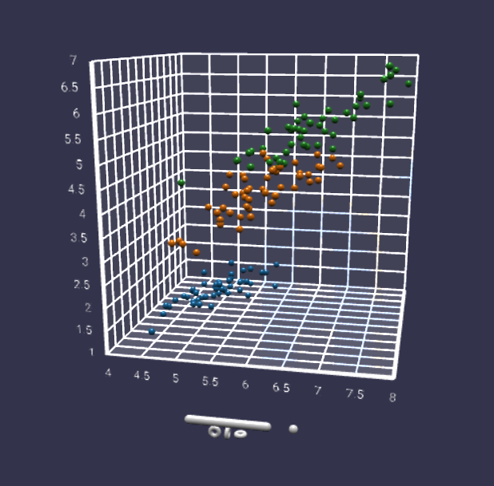
变换控件
运行结果
positionUI()
功能：为图表添加 平移控件。
作用：用户可以用鼠标或手指拖动图表，在 3D 空间中移动整个图表的位置。
rotateUI()
功能：为图表添加 旋转控件。
作用：用户可以沿指定轴旋转图表，查看不同角度的数据分布。
scaleUI()
功能：为图表添加 缩放控件。
作用：用户可以放大或缩小整个图表。

Slide 18
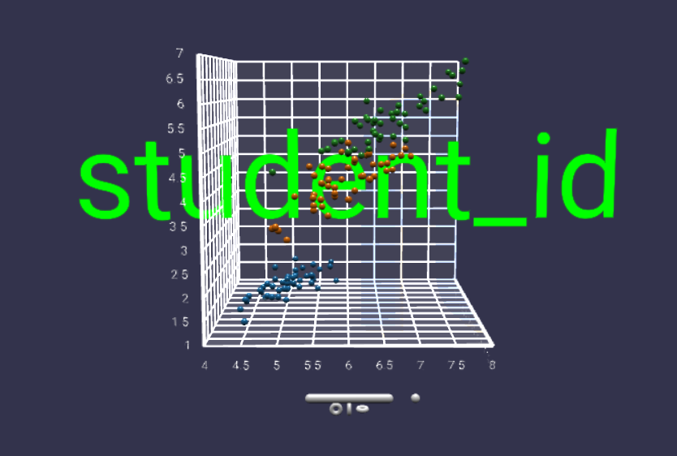
变换控件
在原基础上添加文本
结合平面文本内容
添加学号
学习各个控件的使用方法和技巧

